Slide 1
Спорттағы тактикалық ойлау
Дәріс-10

Slide 2
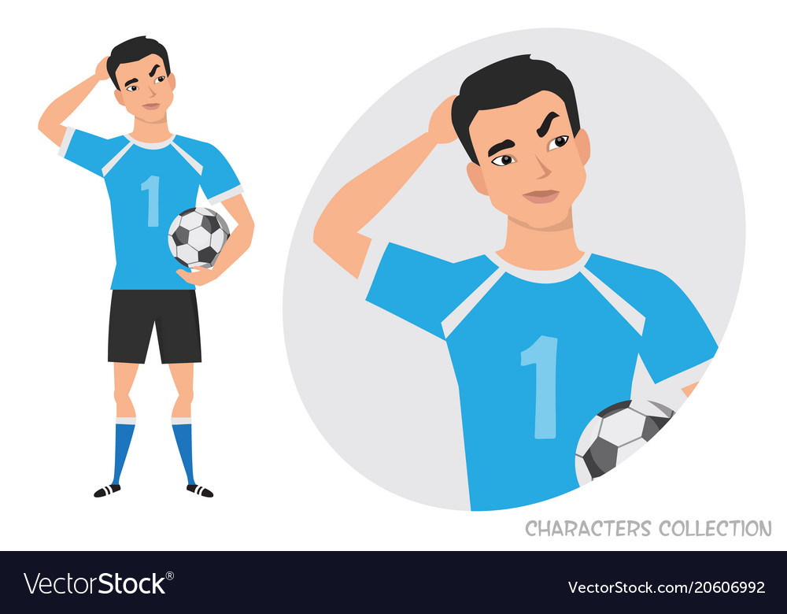
Спорттағы тактикалық ойлау деген !
Психологияда ойлау тапсымаларын шешу, ақпаратты өңдеу, оны түсіну, ақпаратты макроқұрылымдау, адамның оперативті есте сақтау көлеміне сәйкес тығыздау, ретінде қарастырылады Спортта тактикалық тапсырмаларды шешу және тактикалық ойлау туралы айтуға болады.

Slide 3
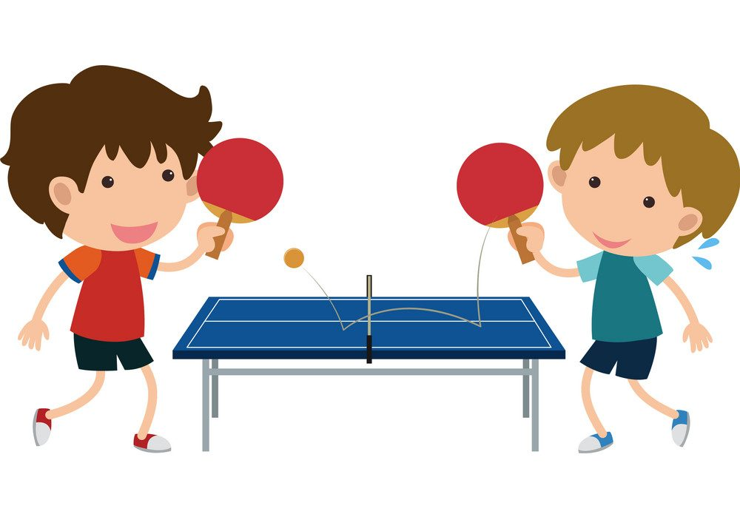
Тактикалық ойлауды үстел теннисі спортымен түсіндіру.
Үстел теннисісіндегі ойыншы әр секунд сайын үш-төрт метр қашықтықтан келетін соққыларды қайтарады. Сондықтан ол үнемі жоғары дайындық жағдайында болып, допты жәй ғана тойтармайды, жауап доп қайтарады. Басқаша айтқанда, қарсыластар әр секунд сайын кезектесіп, голкипер болады.
Спорттың ешбір басқа түрінде адам сонша психологиялық ауырлықты сезінбейді. Алайда, тактикалық қателер болмай қалмайды.

Slide 4
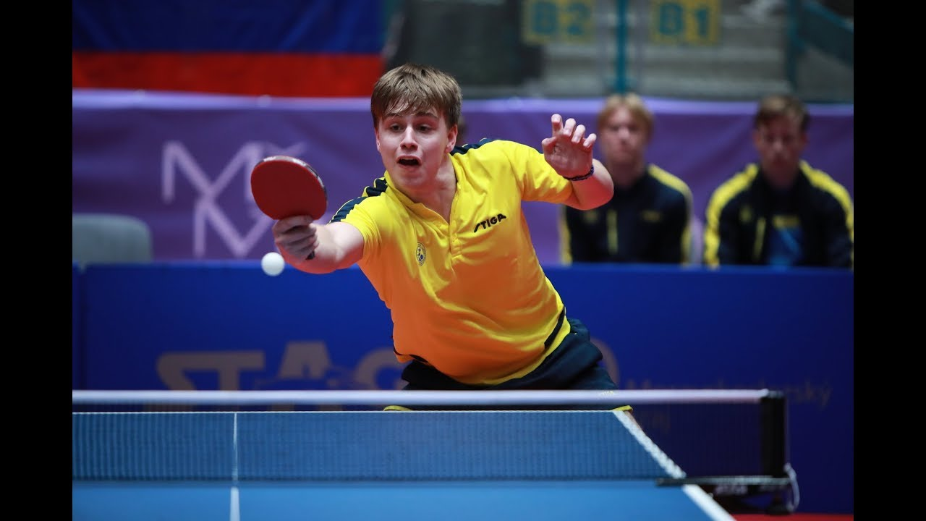
Тактикалық ойлаудың даму деңгейін іс жүзінде тексеру үшін бұл спортшылар мынадай сұрақтарды ұсынады !
Тактикалық ойлаудың кеңістігі кең байтақ, бірақ оның полюстерін сызуға болады. Бір полюсында – қалыптаспаған тактикалық ойлау.
1) Допты соғуға дайындық кезінде өзіңе бір міндет қоясың ба?
- ешқашан – 10 ұпай
- кейде – 20 ұпай
- әрдайым – 30 ұпай
2) Барлық қарсыластарыңмен сен бірдей ойнайсың ба?
- иә 10 ұпай
- кейде – 20 ұпай
- жоқ – 30 ұпай

Slide 5
Спортшының тактикалық ойлауының басқа полюсінде – спортшы өз әрекеттерін ойлауға үлгермейді, көбінесе интуицияға сүйене отырып, «алдын ала болжау, шамалау, сезу арқылы жауап қайтарады, бұл жарысқа ерекше сән береді».
Тактикалық ойлау кестелері бапкерден жаттығуларда және жарыстарда беретін ақпарат негізінде қалыптасатынын байқауға болады. Бірақ тактикалық шешімдер өзіндік бақылау мен талдаудың, ойын үстінде өзіндік интеллектуалды жұмыстың негізінде пайда болуы да мүмкін.

Slide 6

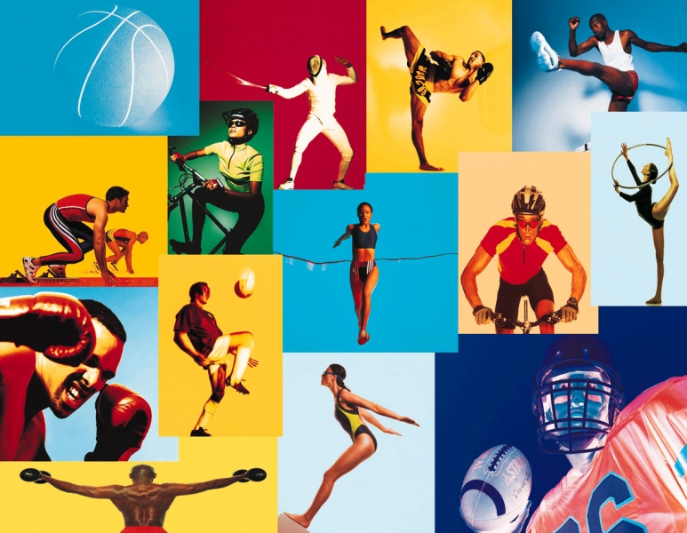
Спортшы неғұрлым жеке даралық, өзіндік ойы бар адам ретінде дамыған болса, солғұрлы ол спорттық күресте өзіндік тактикасын таңдай алады кейде өзі жаңа тактика ойлап табады.Егер спортшы тактикалық шешімді қабылдауда толығымен бапкерге сүйенетін болса, ол – тұлға, бірақ жеке даралық болды деп айта алмаймыз. Жаттығуда жақсы орындалатын әрекеттер кейде жарыста жарамайды, бапкер әрдайым дұрыс тактикалық шешім бере алмайды.
Дара спортшы өз басымен ойлауды таңдайды.

Slide 7
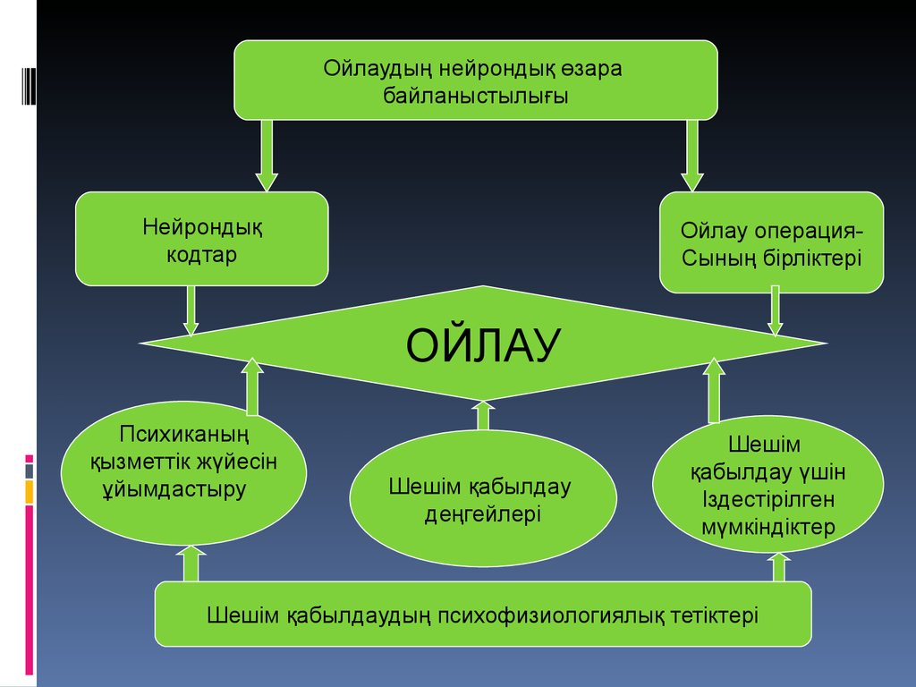

Slide 8
Комбинациялар деген тактианың бір түрі болып келеді ойлау – әр ойыншыда осылардан біртұтас ғимаратты тұрғызу жоспары, яғни қазіргі жағдайды түрлендіру жөніндегі мақсатты бағытталған іс-әрекеттер жүйесі болған жағдайда ғана маңызға ие бола алатын тактикалық «кірпіштер» ғана. Сан көптеген таңдау бар кезде іс-әрекеттер жоспарын жасап шығу және шешім қабылдау – өзінің шешімін табуы үшін тактикалық ойлау процестерінің қатысуын талап ететін сол бір күрделі ойын міндеті. спортшыларда тактикалық ойлауды қалыптастырудың қазірде бар «комбинациялық» тәсілдері ойын міндеттерін шешу барысында жүзеге асырылатын нақтылы болмыс қоятын талаптарды қанағаттандырмайтындықтан, барлық спортшыларда ойын жағдайларындағы тактикалық іс-әрекеттердің дұрыс бағыт-бағдар негізін жасап шығару үшін қажетті және жеткілікті жағдайлары болмағандықтан, осылардың бар болуы жағдайды дұрыс жіктеуге олардың класын, түрін, типін мүмкіндік беретін адекватты таным белгілерін білумен қаруландырудан көреді. Сондықтан да қажетті ептіліктер көбіне көп стихиялы түрде, аяқ астынан қалыптасады.

Slide 9
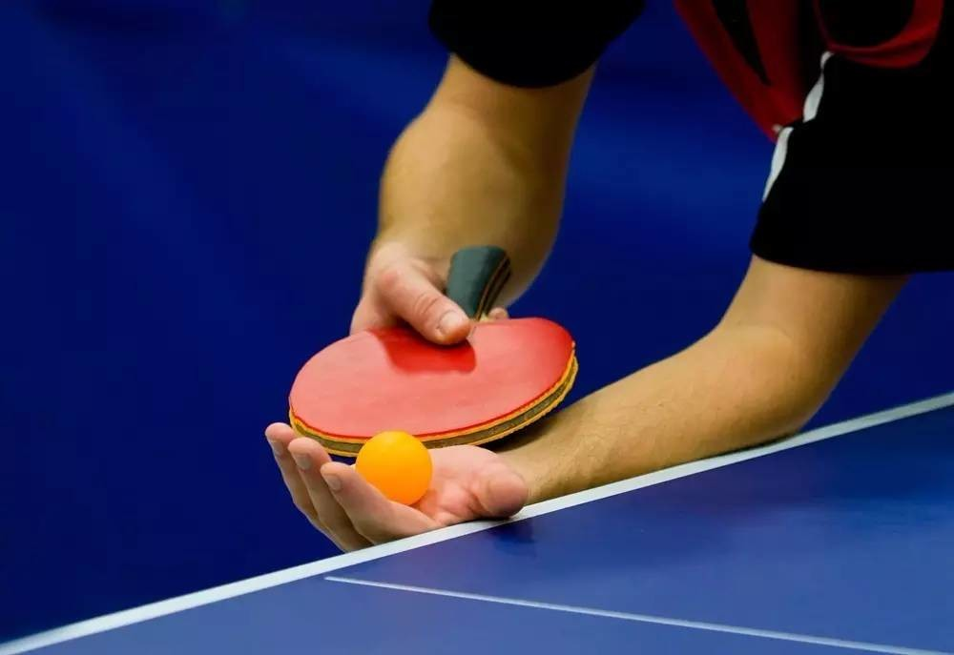
Ойлау жане Тактикалық даярлық тәсілдерінің екінші бір тобы – макетте жаттығу ойынға нұсқау беру мен ойынды талдауды қоса отырып – құрамында ойын жағдайларын үлгілеу идеясы болғандықтан, бізге болашағы бар болып көрінеді. Алайда макетте жасалатын жаттығулардың тиімділігі және жалпы алғанда тактикалық даярлықтың теориялық циклінің мазмұны жағдайды үлгілеу олардың классификациялануына тірек артатын жағдайларда ғана жеткілікті болуы мүмкін.

Slide 10
Спортта тпактикалық ойлау спортшының психологиялық дайындығында негізгі психологиялық құбылыстардың үш тобын, процестер, жай-күйлермен қасиеттерді жетілдіру негізінде психика дамуының классикалық жалпы кестесі айқын көрініс табады. Тәрбиелену мен өзін-өзі тәрбиелеу барысында психикалық жай-күйлер мен процестердің өзгерулері болып тұрады. Осы айтылғандардың бәрі спортшының психологиялық дайындығының мақсаты-спорттық жарыс пен жаттығудың табыстылығын білдіреді. Жеке тұлғак қасиеттерін қалыптастыру мен жетілдіру болып табылатындығы дәлелдейді.
Дамудың осындай күрделі процесі спорттық іс-әрекеттің әртүрлі жағдайларында спортшының мінез-құлқы мен жай-күйін басқару арқылы іске асады. Психологиялық жай-күйді басқару мен жеке тұлға қасиеттерін тәрбиелеу іс-әрекет пен оның нәтижесі ретінде бір-бірімен тығыз байланысты. Жақсы ұйымдастырылған және жеткілікті ұзақ психологиялық дайындық, спортшыны басқару қажеттілігінің одан әрі азаюына әкелуде. Өзін-өзі басқаруды, өзін-өзі реттеуді жетілдіру жүйесі спортшының жеке тұлғасының маңызды мінездемесі ретінде оған жаттығу кезінде де, жарыстар кезінде де көп байқала бермейтін резервті мүмкіндік.

Slide 11

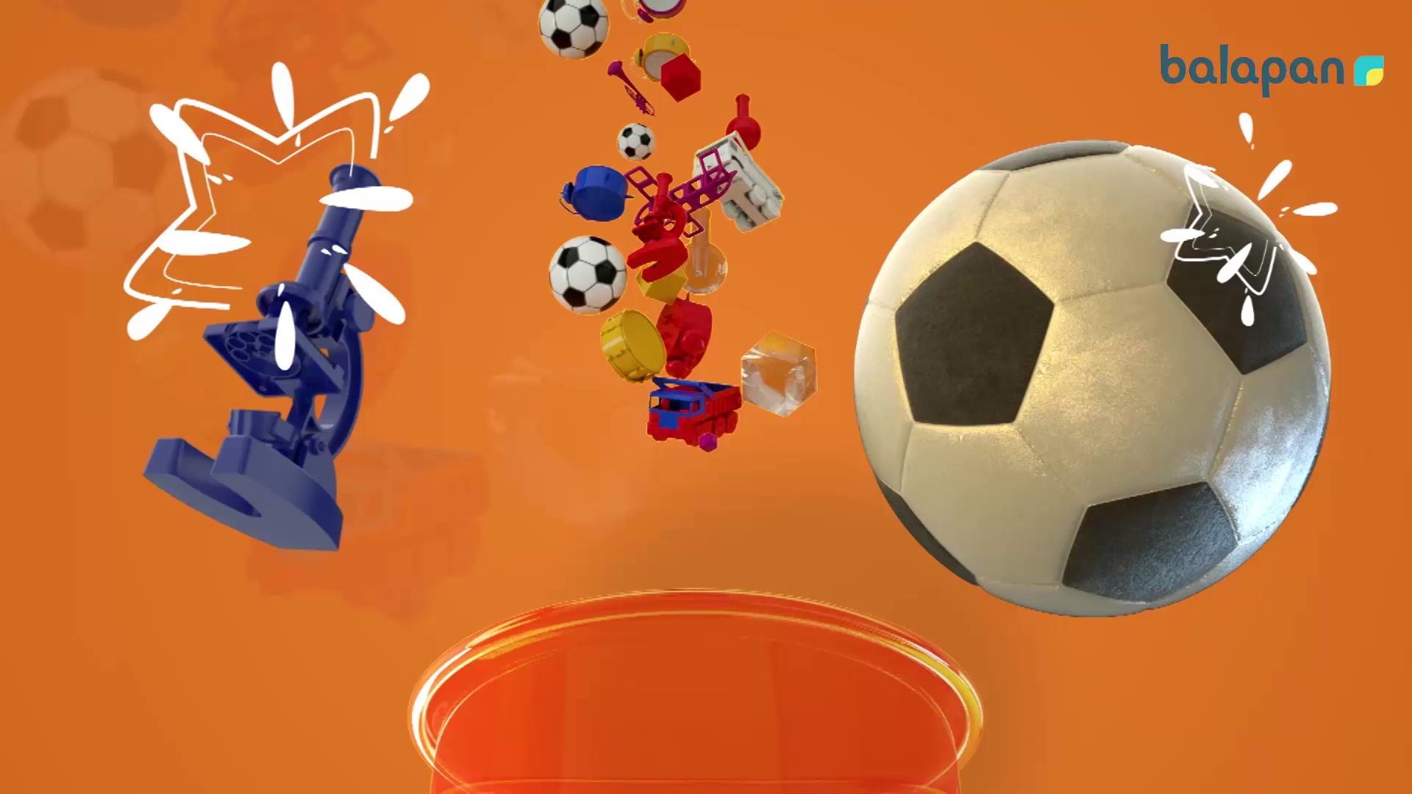

Slide 12
